Slide 1
Introduktion til kvalitetsområde ”4. Studiemiljø”
1. Marts 2023

Slide 2
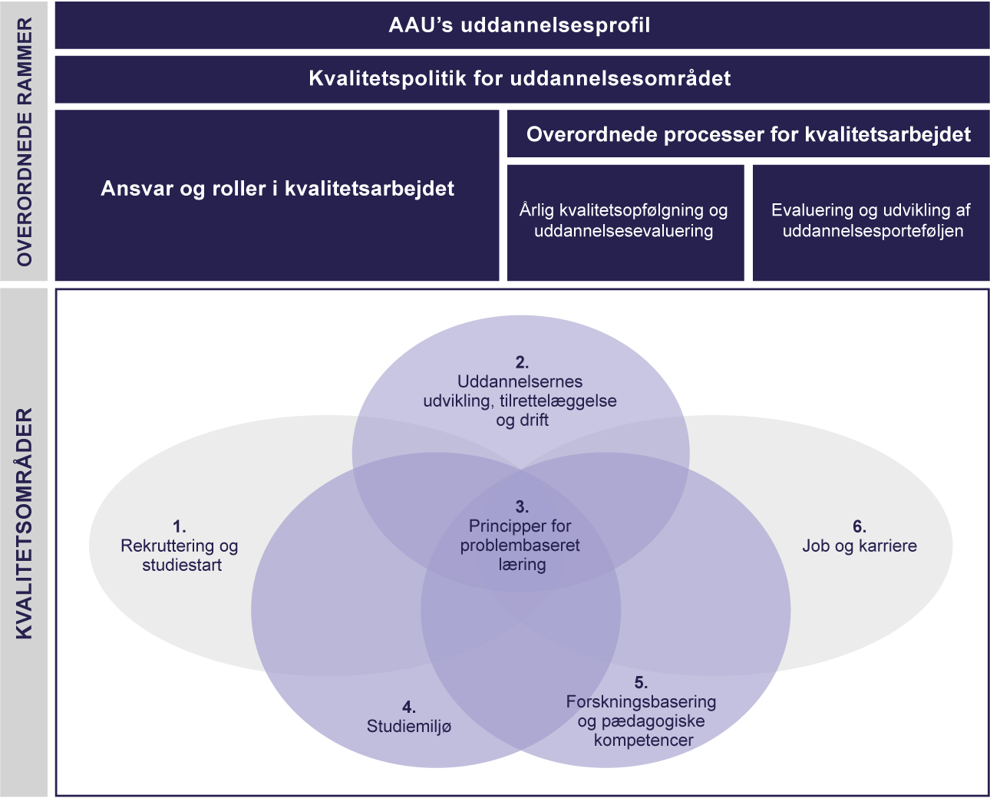
Rammerne for AAU’s kvalitetssystem

Slide 3
Kvalitetsområdet for studiemiljø har fokus på
Kvalitetsarbejdet relateret til:
Det psykiske, fysiske, æstetiske og digitale studiemiljø
Gennemførelse af evaluering af studiemiljøet med studerende
Udvikling og opfølgning på studiemiljøet
Delt ansvar for opfølgning på det fysiske og digitale studiemiljø mellem institutterne, Campus Service og IT Service
Institutterne er ansvarlige for opfølgning på det psykiske studiemiljø
En god og åben evalueringskultur er vigtig for udvikling af studiemiljøet
HUSK at mindre fejl, mangler og ønsker til det fysiske studiemiljø kan indmeldes via app’en “AAU Building Support “

Slide 4
Målsætninger, standarder og indikatorer
Målsætninger | Standarder | Indikatorer | Omfatter | Opfølgning
4.1 Universitetet tilbyder et attraktivt og inkluderende studiemiljø, der understøtter den pædagogiske læringsmodel | 4.1.1 Det fysiske, psykiske, æstetiske og digitale studiemiljø evalueres systematisk, og resultaterne anvendes til udviklingen af studiemiljøet. | 4.1.1 De studerendes evaluering af det psykiske, fysiske, æstetiske og digitale studiemiljø (monitoreres via evaluering af studiemiljøet) | PBA, BA, KA, MA og DI | Hvert 2. år i: - Fælles Service-beretning - Kvalitetsrapport eller uddannelsesevalue- ringsrapport
 | 4.1.2 De studerende oplever et godt socialt og fagligt miljø. | 4.1.2a De studerendes evaluering af det sociale miljø (monitoreres via Danmarks Studieundersøgelse). | PBA, BA og KA | Hvert 2. år i: - Kvalitetsstatus eller kvalitetsrapport eller uddannelsesevalue- ringsrapport
 |  | 4.1.2a De studerendes evaluering af det faglige miljø (monitoreres via Danmarks Studieundersøgelse). | PBA, BA og KA | Hvert 2. år i: - Kvalitetsstatus eller kvalitetsrapport eller uddannelsesevalue- ringsrapport
Notes:
Præsentationen med ”Introduktion til de overordnede rammer” giver introduktion til målhierarki og proces for årlig kvalitetsopfølgning og uddannelsesevaluering.

Slide 5
Målsætninger, standarder og indikatorer fortsat
Målsætninger | Standarder | Indikatorer | Omfatter | Opfølgning
4.2 De studerende på universitetet har indflydelse på og medansvar for udviklingen af studiemiljøet | 4.2.1 De studerende involveres i udviklingen af studiemiljøet på relevante organisatoriske niveauer - herunder med deltagelse i Studiemiljørådet, Akademisk Råd, Institutråd, Studienævn osv. | 4.2.1 De studerende involveres i dialog om og udvikling af studiemiljøet via deltagelse i relevante fora og aktiviteter. | PBA, BA og KA | Hvert 2. år i: - Fælles Service-beretning Hvert 6. år i: - Uddannelsesevalue- ringsrapport
4.3 Universitetet tilbyder studie- og trivselsvejledning gennem hele studietiden | 4.3.1 Alle studerende har mulighed for at få relevant studie- og trivselsvejledning fra såvel studenterstudievejledere på uddannelsen som den centrale studievejledning. | 4.3.1 Relevante tilbud om studie- og trivselsvejledning formidles til de studerende. | PBA, BA og KA | Hvert 2. år i: - Fælles Service-beretning - Kvalitetsrapport eller uddannelsesevalue- ringsrapport
Notes:
Præsentationen med ”Introduktion til de overordnede rammer” giver introduktion til målhierarki og proces for årlig kvalitetsopfølgning og uddannelsesevaluering.

Slide 6
Procedurer tilknyttet ”studiemiljø”
Procedurer i område 4.
4.1.1 Procedure for opfølgning på og udvikling af studiemiljøet
2.3.2 Principper for evalueringer med studerende.
4.2.1 Kommissorium for studiemiljørådet
4.3.1 Principper for studie-, trivsels- og karrierevejledning
4.3.2 Procedure for vejledning af forsinkede studerende

Slide 7
4.1.1 Procedure for opfølgning på og udvikling af studiemiljøet
Proceduren beskriver:
Hvordan mindre fejl og mangler/forbedringsønsker til det fysiske studiemiljø skal håndteres løbende via indmeldinger til CAS og ITS.
Processen for systematisk opfølgning på større udfordringer og ønsker på de forskellige niveauer i organisationen.
Konkret opgaveansvar vedr. opfølgning på udfordringer i studiemiljøet fordelt på CAS, ITS, studienævn, institutleder og prodekan og typen af studiemiljø ((fysisk, psykisk, digitalt eller æstetisk studiemiljø).
CAS: Udfordringer, som handler om 1) basisindretning i bygninger og vedligehold af bygninger, 2) bygningsforandringer og inventar i undervisningslokaler, 3) Fysiske udfordringer vedr. IT-udstyr i undervisningslokaler.
ITS: Digitale udfordringer vedr. IT-udstyr i undervisningslokaler
Studienævn: Udfordringer i det psykiske studie- og undervisningsmiljø
Institutleder: Udfordringer i det 1) psykiske studie- og undervisningsmiljø, 2) æstetisk studiemiljø, 3) fysisk studiemiljø sammen med CAS og 4) digitale studiemiljø sammen med ITS.
Prodekan: Større udfordringer i det 1) psykiske studie – og undervisningsmiljø, 2) fysiske studiemiljø
Tidsperioden indeholdende de forskellige opgaver fra august – januar

Slide 8
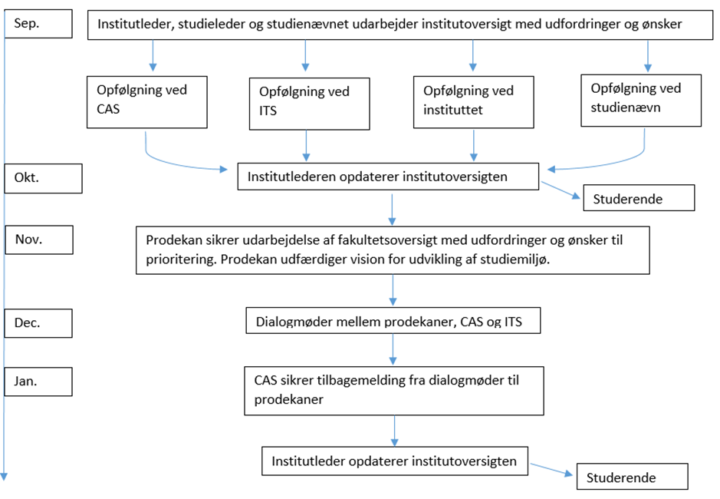
4.1.1 Procedure for opfølgning på og udvikling af studiemiljøet
Tidsperioden indeholdende de forskellige opgaver fra august – januar

Slide 9
2.3.2 Principper for evalueringer med studerende
Institutterne skal udarbejde en plan for evalueringer, der honorerer
Principper for evalueringer
Alle studerende inddrages systematisk i evalueringer.
Evalueringer udvikles, så de giver konstruktive og brugbare besvarelser til den videre udvikling af genstandsfeltet for evalueringen.
Resultaterne dokumenteres og anvendes systematisk i det videre kvalitets- og udviklingsarbejde med planlægningen og udviklingen af studiestart, studieaktiviteter, studiemiljøet og uddannelsesforløb.
Undervisere/vejledere skal som en del af evalueringer forholde sig til deres undervisning/vejledning.
Studerende skal have tilbagemeldinger på evalueringer
Mindstekrav til de fire evalueringstyper (Studiestart, studieaktiviteter, studiemiljø og uddannelsesforløb)
Krav til planen i bilag 1

Slide 10
4.3.1 Principper for studie-, trivsels- og karrierevejledning
Studie-, trivsels- og karrierevejledning gives ud fra følgende principper
Vejledning skal være/give
Kvalificeret
Ansvarlig
Meningsfuld helhed
Bæredygtig
Ligeværdig
Tilgængelig, synlig og sammenhængende
Principperne anvendes både i kvalitetsområde 1, 4 og 6 i forbindelsen med rekruttering, studiestart, studiemiljø samt job og karriere
Vejledning gives både lokalt i uddannelserne og centralt i Studieservice
Principperne omfatter ikke faglig vejledning i forbindelse med kurser og projekter
Principperne omfatter ikke VEU-uddannelserne

Slide 11
4.3.2 Procedure for vejledning af forsinkede studerende
Proceduren skal gennemføres to gange årligt:
I efterårssemesteret (august/september): Studerende på 3. og senere semestre, der er forsinkede med mere end 5 ECTS-point.
I forårssemesteret (marts/april): Studerende på 1. studieår (BA, PBA og KA), der er forsinkede med mere end 5 ECTS-point.
Studerende, der er forsinkede med
mere end 5 og op til 15 ECTS-point (gul kategori): mail med tilbud om vejledningssamtale med studienævnsformanden.
mere end 15 ECTS-point (rød kategori): mail med indkald til vejledningssamtale med studienævnsformanden.
Vejledningstilbud:
Er den studerende forsinket af faglige årsager, varetages vejledningen som udgangspunkt af studienævnsformanden.
Er den studerende forsinket på grund af trivselsmæssige årsager, som hører under Studie- og trivselsvejledningens kompetenceområder, kan studienævnsformanden henvise til samtale ved AAU Studie- og trivselsvejledning.

Slide 12
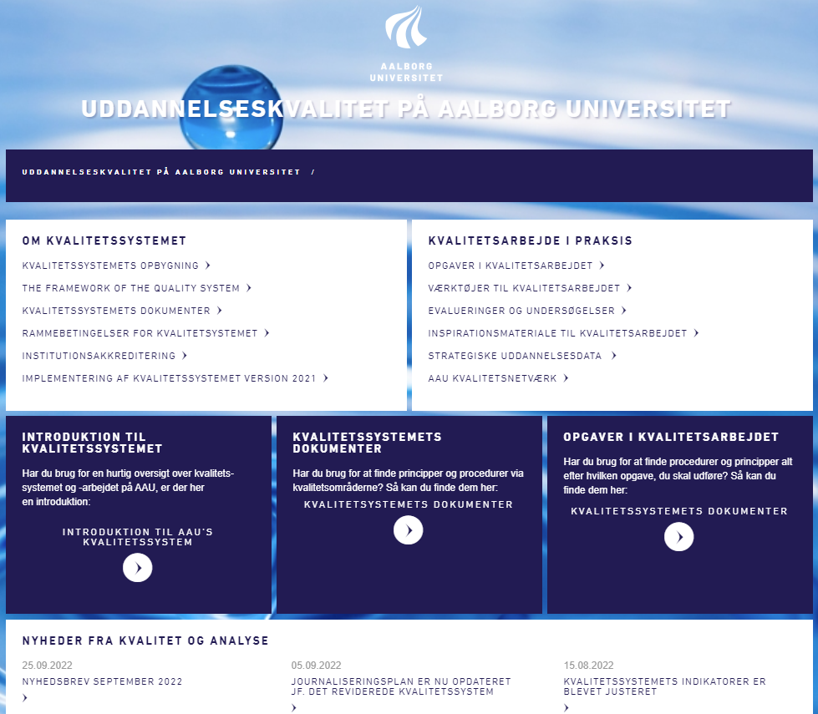
Vil du vide mere om AAU’s kvalitetssystem
www.kvalitet.aau.dk
Beskrivelse af kvalitetssystemet
Alle dokumenter der tegner det
samlede kvalitetssystem:
Overordnede rammer
Rammedokument for hvert kvalitetsområde
Procedurer og tilknyttede skabeloner
Folder med kort introduktion til kvalitetssystemet
Værktøjer til understøttelse af kvalitetsarbejdet
Eller kontakt: kvalitet@adm.aau.dk

